Slide 1
GolBangE POS
박 경 태
정 두 형
문 난 옹
박 유 나
조 성 준

Slide 2
목 차
개 요
구동사양
프로그램 구성도
팀 역할 및 프로젝트 일정
화면 구성
시연

Slide 3

1. 개 요
제목
- GolBangE POS
분야
- DB를 연동한 GUI 기반의 자바프로그래밍
목적
- POS 시스템을 구현함으로써, 현재까지 학습한 자바프로그래밍의
이해를 돕고, 팀 프로젝트를 통해 각자의 역할에 맞는 수행능력 향상
개발 목표
- 업무 및 자금흐름을 용이하게 관리할 수 있는 가시성 좋은 POS 시스템을
제작함.

Slide 4
2. 구동 사양
 | Description
Language | Java
Base Library | Jre1.8
DataBase | Oracle 11g client
Application Form | JFrame
Minimum Requirement | OS : Windows7 Ultimate K
 | CPU : Intel® Core™ i3>4160 CPU @ 3.60 GHZ
 | Ram : 4Gb

Slide 5
3. 프로그램 구성도
GolBangEPos
Oracle 11g
Jre 1.8
Jre 1.8 : Java Runtime Environment 1.8
Oracle : Oracle DataBase 11g

Slide 6
4. 팀 역할 및 프로젝트 일정

Slide 7
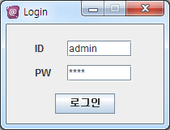

5. 화면 구성 - 로그인

Slide 8
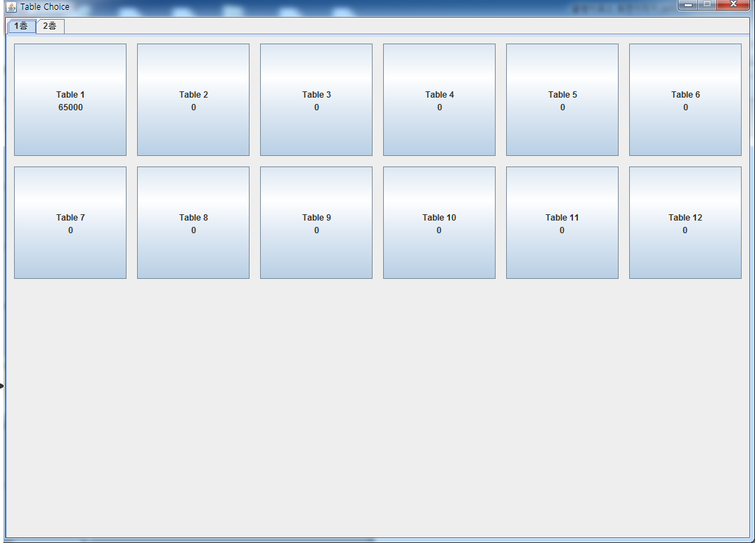
5. 화면 구성 - 테이블 세팅

Slide 9
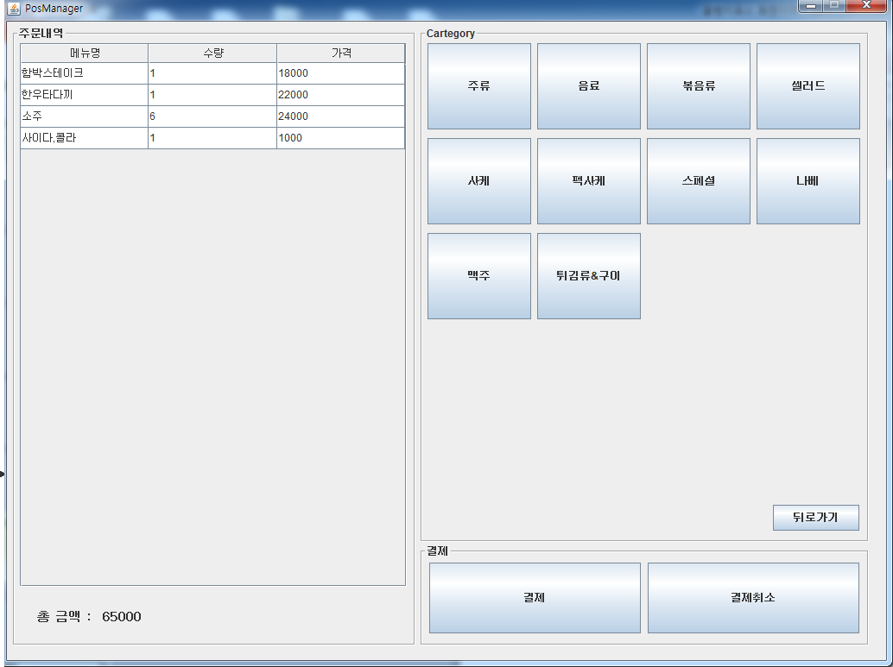
5. 화면 구성 - 주문

Slide 10
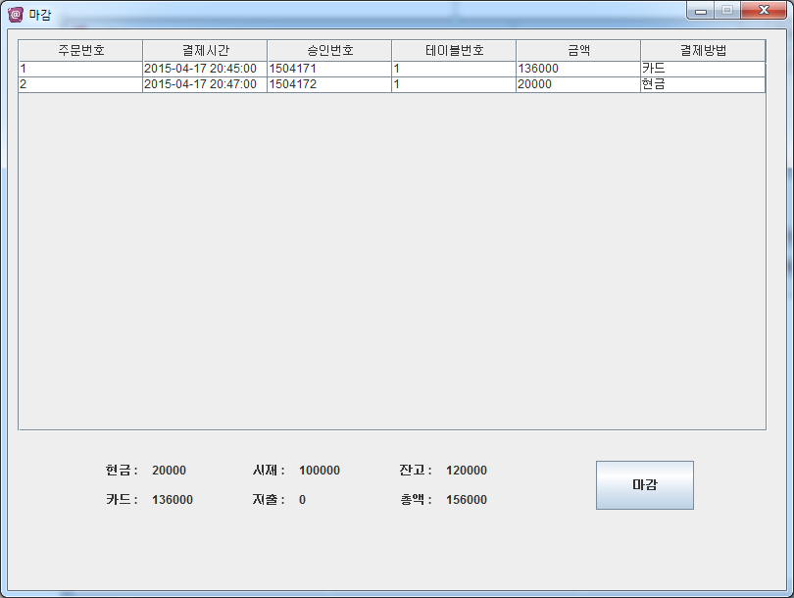
5. 화면 구성 - 마감

Slide 11
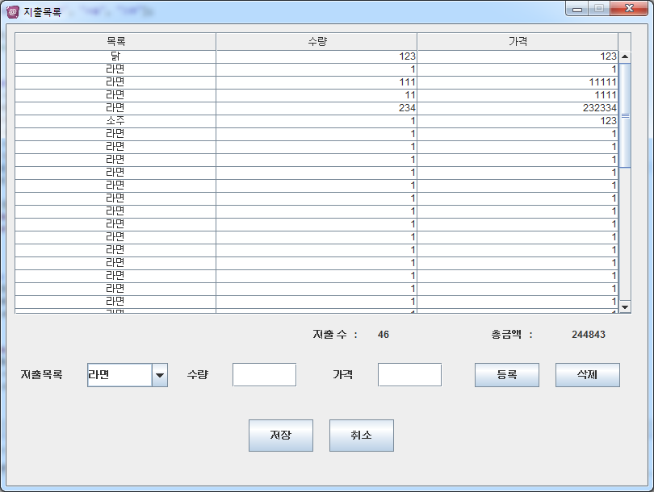
5. 화면 구성 - 지출목록

Slide 12
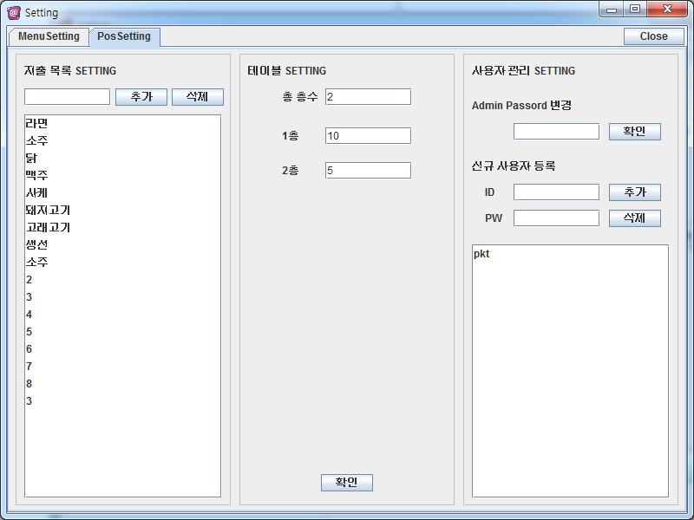
5. 화면 구성 - 포스 세팅

Slide 13
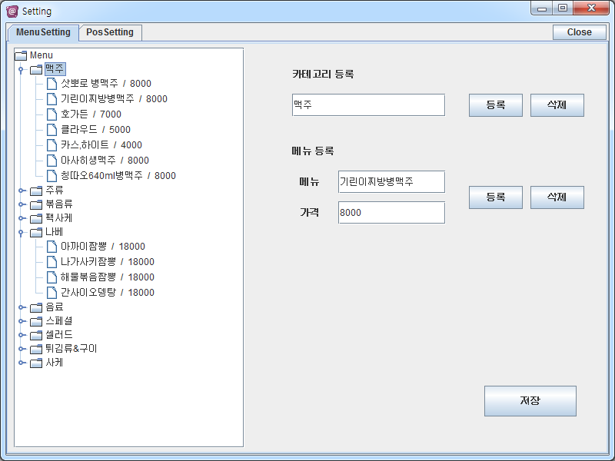
5. 화면 구성 - 메뉴 세팅

Slide 14
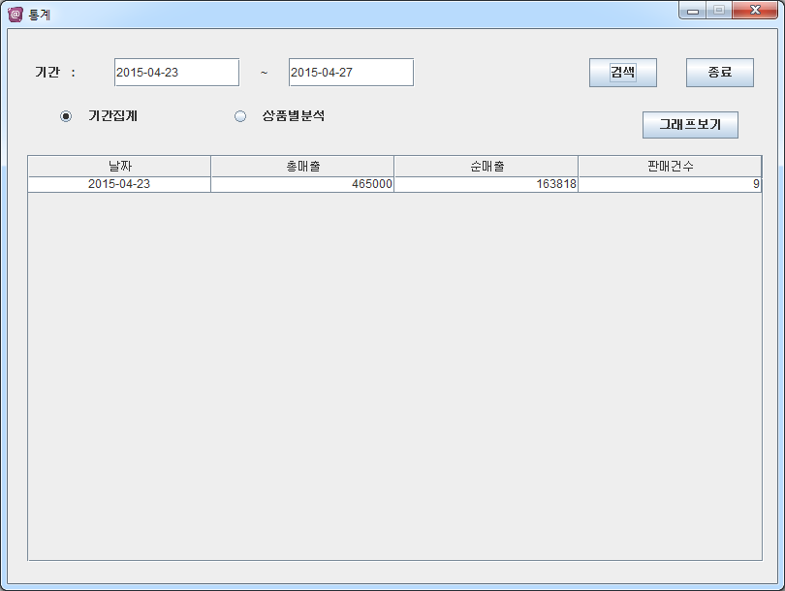
5. 화면 구성 - 통계

Slide 15
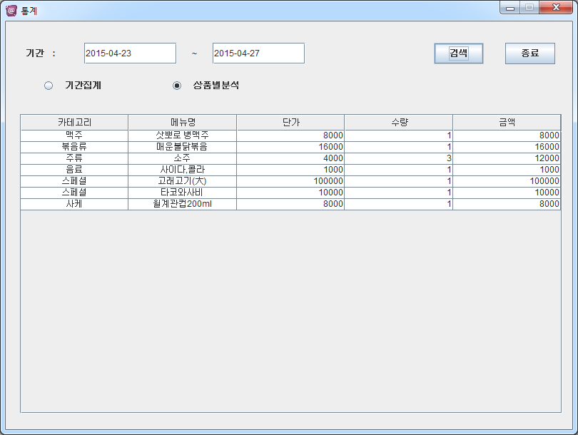
5. 화면 구성 - 통계

Slide 16
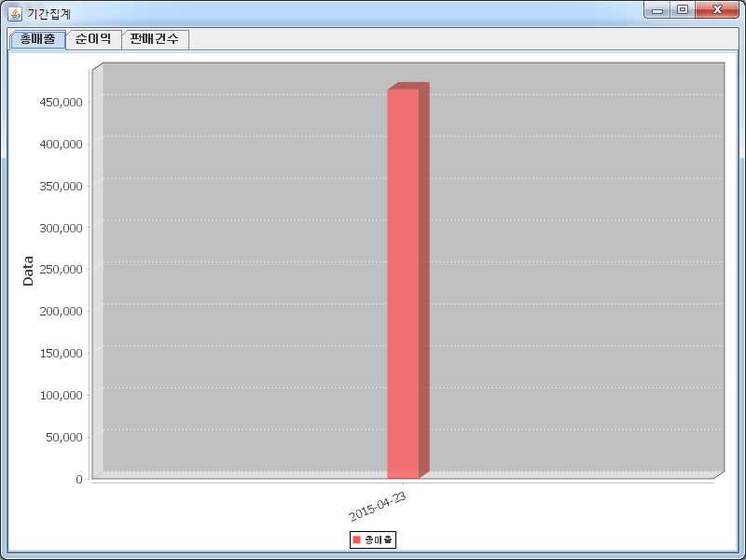
5. 화면 구성 - 통계

Slide 17

시 연

Slide 18


Slide 19

Thank you

